Slide 1

SQL, PL SQL, PL Plus
Курсовая работа – кредитный портфель
Студент: Олейник Михаил Александрович
20.08.2021

Slide 2




Олейник Михаил Александрович
Ростов-на-Дону
Высшее техническое образование ЮФУ Факультет математики механики и компьютерных наук
3+
года работаю в ПАО “Ростелеком’’
3+
года общий стаж
Email: mikhail.oleynik2121@gmail.com
Mob:8918-50-66-177
Обожаю программирование и цифры, и поэтому хочу работать в ИТ.

Slide 3
Опыт работы в ПАО «Ростелеком»
февраль ’18 – по наст. время
Подразделение
Департамент поддержки сервисов и клиентов массового сегмента
Должность
Инженер
Системы/процессы
Onyma Billing System, CRM, Jira, Zabbix, Axiros, bash(минимальные навыки) и тд.
Основной функционал
- Мониторинг работы сетевого оборудование разных уровней модели ОСИ
- Работа с внутренней системой мониторинга качества клиентских сервисов
- Устранение неисправностей и настройка коммутационного оборудования

Slide 4

План проекта
Кредитный портфель, который загружает данные в таблицы (согласно структуре хранилища) и строит отчет о состоянии кредитного портфеля на текущую дату.
01
Все операции и команды выполнялись под, в ручную созданным пользователем "Mikhail", c различными привилегиями на создание сессий, таблиц, процедур, функций, триггеров и тд.
Была дана xls-выгрузка из АС Кредитования, данные из xls файла были преобразованы в 4 текстовых файла формата csv с разделителем ";", стандартными средствами Microsoft Exel.

Slide 5
02
Далее, была создана директория для файлов, так же были даны права на чтение и запись, все данные были из csv были загружены во внешние таблицы с помощью Oracle SQL Loader.
В последнюю очередь были созданы таблицы и в них были перенесены данные из внешних таблиц и заданы необходимые взаимосвязи.
Для создания отношения один ко многим, было решено ссылаться из FACET_OPER на поля COLLECT_PLAN и COLLECT_FACT PR_CRED, тк они уникальны.

Slide 6
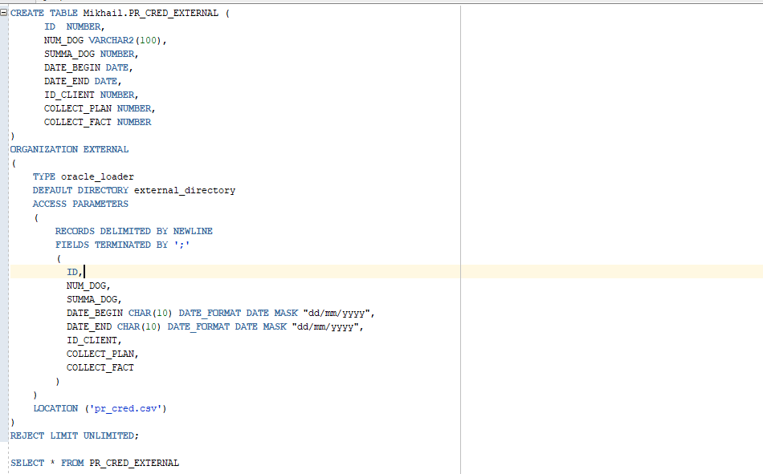

Slide 7
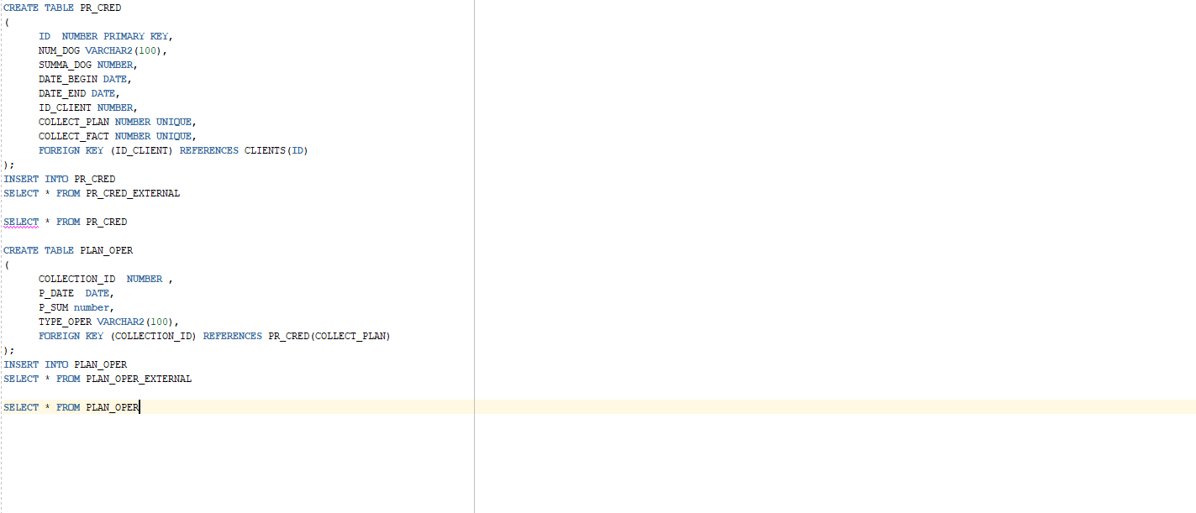

Slide 8

Структура хранилища (таблицы)

Slide 9
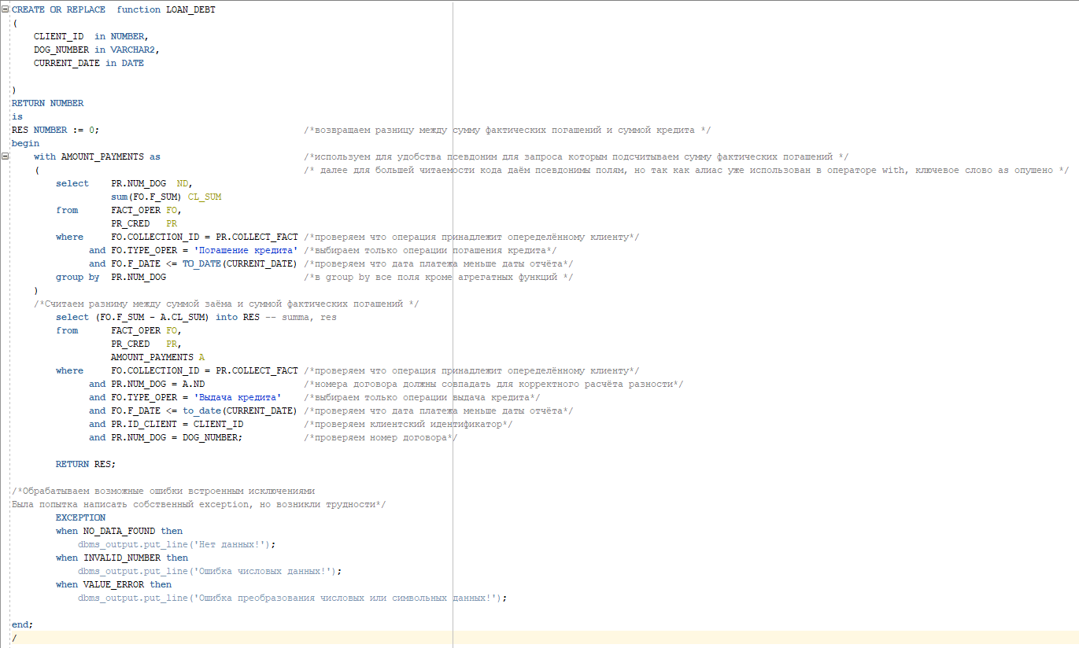
03
Далее была написана функция для расчёта остатка ссудной задолженности.

Slide 10
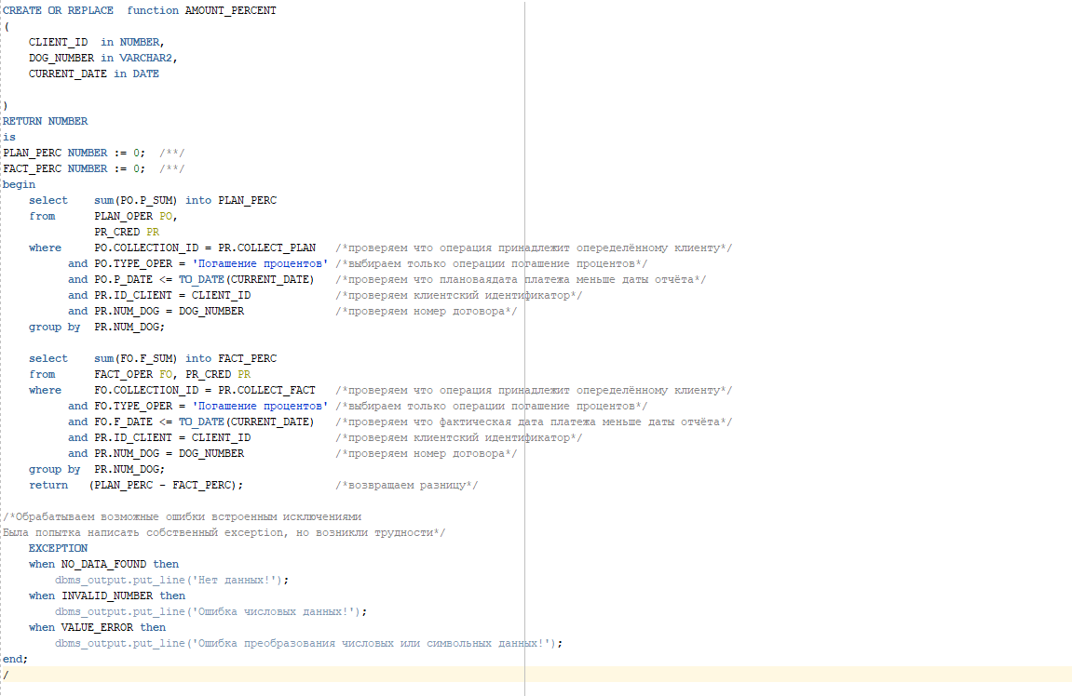
Далее была написана функция для расчёта суммы предстоящих процентов к погашению .
04

Slide 11
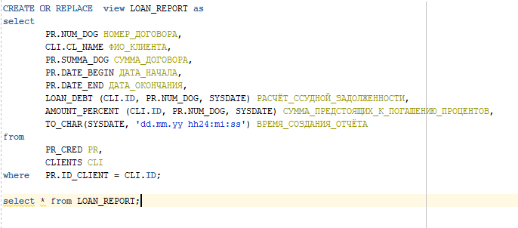

05
Создаём представление для того что бы построить отчёт о состоянии кредитного портфеля
для корректного именования полей, так же используем алиасы не указывая ключевое слово as, так как оно уже есть в конструкции. И путём select’a по всем полям данного представления выводим отчёт о состоянии кредитного портфеля.
https://github.com/PowerMentalist/Pl_SQL_school

Slide 12
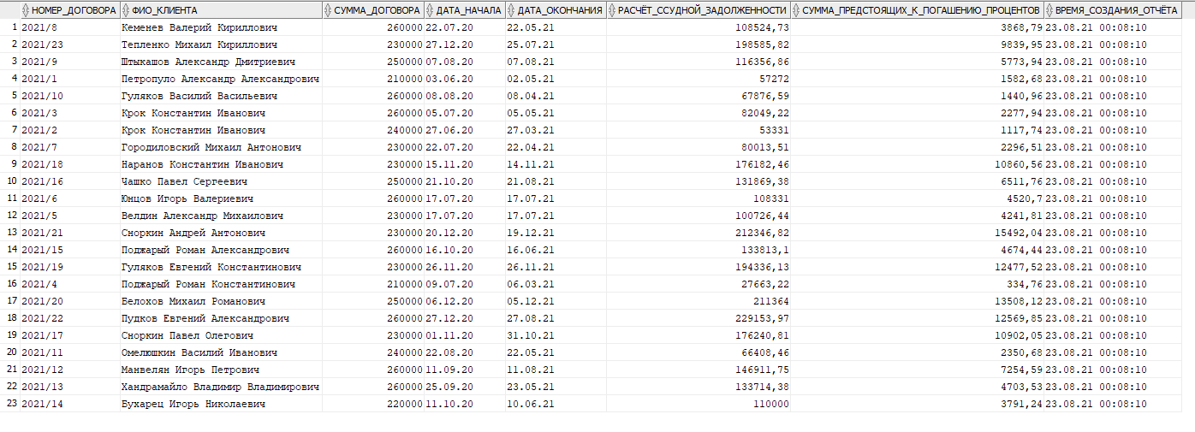
Пример отчета

Slide 13
Спасибо за внимание!

